Slide 1
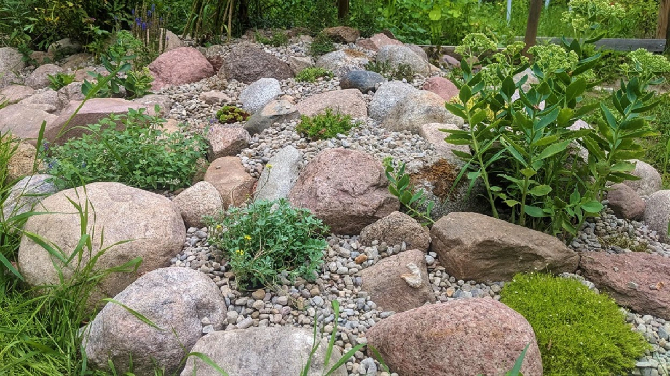
SKALNIK – PRZYDOMOWA OZDOBA

Slide 2
Wprowadzenie – informacje dla nauczyciela
Web quest przeznaczony dla uczniów szkół zawodowych z zaburzeniami słuchu uczących się w zawodzie ogrodnik. Jego celem jest zapoznanie uczniów z budową przydomowych skalników oraz nasadzeniem odpowiednich roślin na skalniku.
Uczniowie będą pracowali w grupach, każda z nich przygotuje prezentację multimedialną.
Dzięki realizacji WQ uczniowie:
Dowiedzą się w jaki sposób przygotowuje się przydomowy skalnik
Dowędzą się w jakim miejscu zorganizować skalnik
Dowiedzą się jakie roślin najlepiej zasadzić na przydomowym skalniku
Poznają rodzaje roślin zimno i ciepłolubnych
Uczniowie będą pracowali zarówno samodzielnie (zbierając informacje) jak i w grupach (tworząc prezentację). Dzięki czemu będą mogli przećwiczyć prace grupową oraz indywidualną.

Slide 3
Sugerowany czas na realizacje WQ:
Uczniowie nad realizacją procesu będą pracowali 12 godzin lekcyjnych
Kryteria oceny:
Ocenie podlegać będzie stopień wyczerpania tematu, należy przygotować i ukierunkować uczniów na odpowiednią wiedzę, która zapewni maksymalną ocenę (5). Przekroczenie tego poziomu – ocena 6.
Ewaluacja:
Nauczyciel pomoże uczniom przeanalizować treści wspólnie z nimi, aż do momentu ich zrozumienia przez uczniów. Będzie służyć im pomocą, radą, wyjaśnieniami, a nie gotowymi rozwiązaniami. Taka metoda będzie dobrą formą wdrażania do samodzielnego działania i twórczego myślenia.

Slide 4
Nauczyciel powinien dokładnie przeanalizować treści wspólnie z uczniami, aż do momentu ich zrozumienia przez uczniów. Powinien jednak bardziej służyć im pomocą, radą, wyjaśnieniami, a nie gotowymi rozwiązaniami. Taka metoda będzie dobrą formą wdrażania do samodzielnego działania i twórczego myślenia.
Podział na grupy może być dokonany według różnych kryteriów, np. ze względu na możliwości poznawcze uczniów, ich umiejętności, zainteresowania, tak aby „równo” rozłożyć siły w poszczególnych grupach.
Nauczyciel może pomagać uczniom, gdy pracują w grupach zadając im pytania naprowadzające. Należy pamiętać, że uczą się oni nowego sposobu pracy (procesu).
Nauczyciel powinien podawać uczniom konkretne informacje dotyczące oceny ich osiągnięć, zarówno w czasie pracy grupowej, jak i przy podsumowaniu wyników.
Czas na realizację projektu powinien być dostosowany do możliwości uczniów. Nie jest z góry narzucony. Podane ramy czasowe poszczególnych etapów procesu należy traktować orientacyjnie.

Slide 5
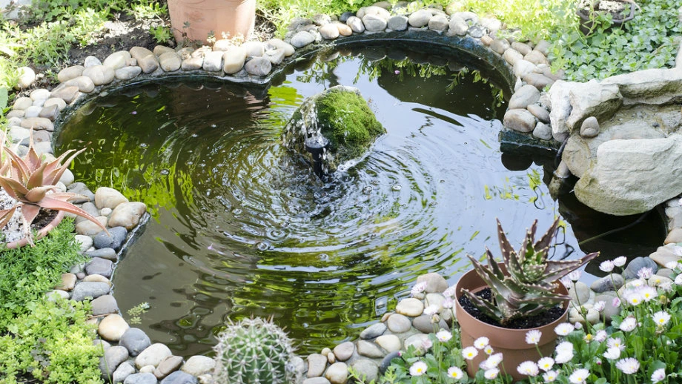
ZADANIE
Jak zbudować przydomowy skalnik
Jakie rośliny posadzić na skalniku
Jakie miejsce wybrać na posadowienie skalnika
Czy przy sadzeniu skalnika znaczenie ma światło dzienne, dostępność do wody
Poznaliśmy tematy zadań więc przygotujcie prezentacje na kilka tematów, które pozwolą wam zrozumieć na jakich zasadach wygląda praca ogrodnika przy budowaniu przydomowego skalnika

Slide 6
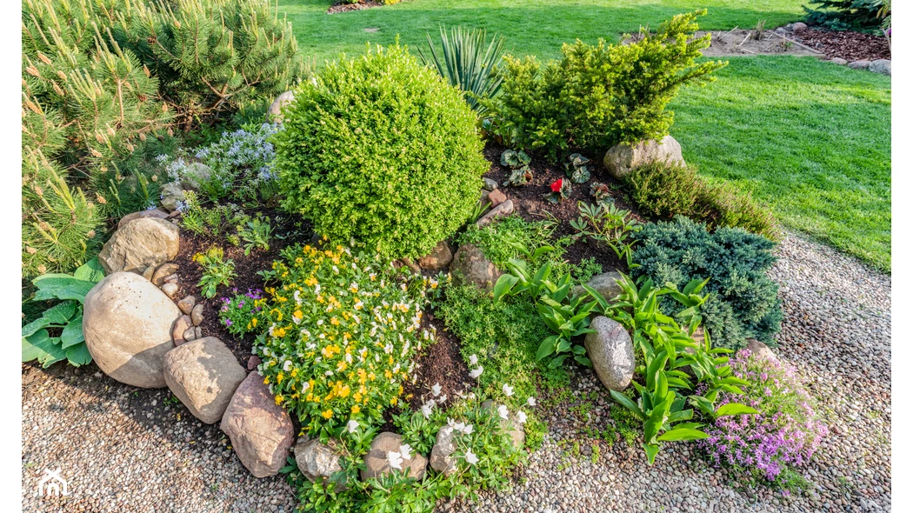
Podzielicie się na 4 grupy, z których każda przygotuje i zaprezentuje jedną prezentację multimedialną. Możecie
zdecydować się na któryś z takich tematów:
Jak zbudować przydomowy skalnik
Jakie rośliny posadzić na skalniku
Jakie miejsce wybrać na posadowienie skalnika
Czy przy sadzeniu skalnika znaczenie ma
światło dzienne, dostępność do wody

Slide 7
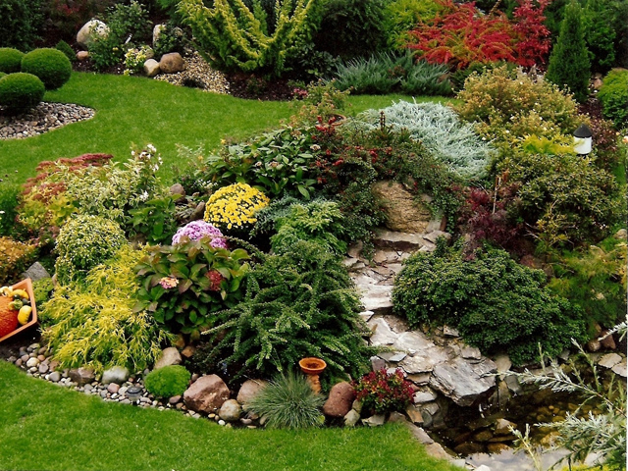
Po zapoznaniu się z prezentacjami odbędziemy wspólną
dyskusję by usystematyzować wiedzę z nich wyciągniętą.
Pamiętajcie, że oceniana będzie zarówno sama
prezentacja jak i wasz wkład w jej powstanie,
zaprezentowanie i przedyskutowanie.

Slide 8
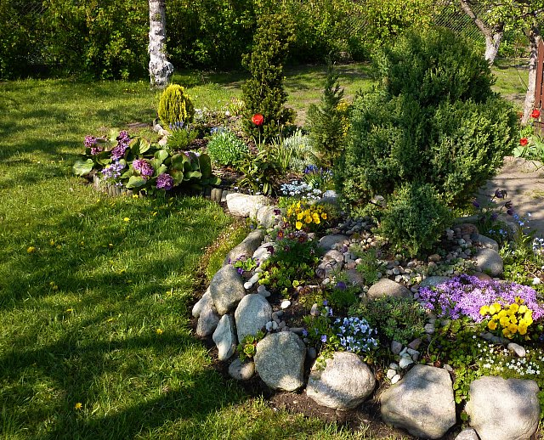
Etap 1 wprowadzenie do zadania.
W oparciu o moją prezentację zapoznajcie się z tematyką, co pomoże wam zaplanować proces szukania informacji i planowania prezentacji.
Moja prezentacja podpowie wam gdzie szukać informacji niezbędnych do opracowania prezentacji.
Pamiętajcie w swojej pracy przekażcie własne przemyślenia, ale oparte o dające się wskazać źródła.

Slide 9
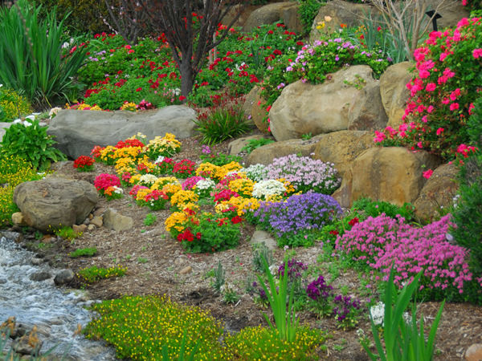
Etap 2 praca nad prezentacjami
Podzielicie się w 4 grupy. Każda z nich opracuje jeden temat.
Z każdą grupą omówię przydzielony temat i pomogę w zaplanowaniu pracy. Zweryfikuję wasze wstępne pomysły.
Pamiętajcie, że wasze prace zostaną zaprezentowane na forum klasy i będą punktem wyjścia do późniejszej dyskusji.
Najpierw zbierzcie informacje i inspiracje. Następnie wybierzcie aranżację którą chcecie zaprezentować. Na koniec ustalcie warstwę informacyjną.
Pamiętajcie, oceniana będzie zarówno wartość informacyjna jak estetyczna pracy.

Slide 10
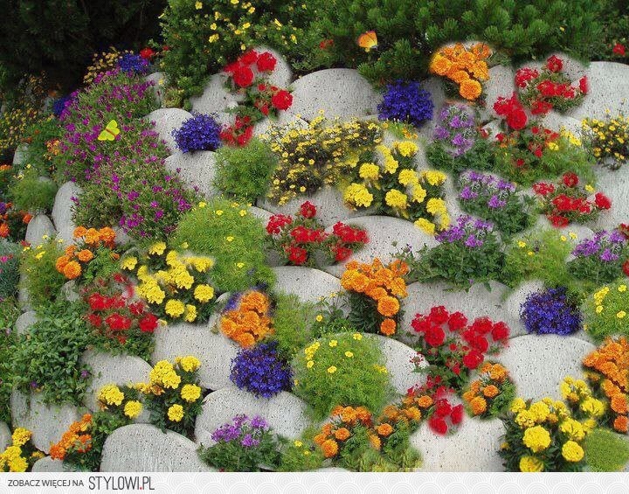
Etap 3 dyskusja
W oparciu o wasze prace przeprowadzimy dyskusję w której sprawdzimy co wynieśliście z prezentacji pokazanych w poprzednim etapie.
Pozwoli wam to usystematyzować wiedzę.
Będziecie mieli szansę zadać pytania i podzielić się swoją opinią.

Slide 11
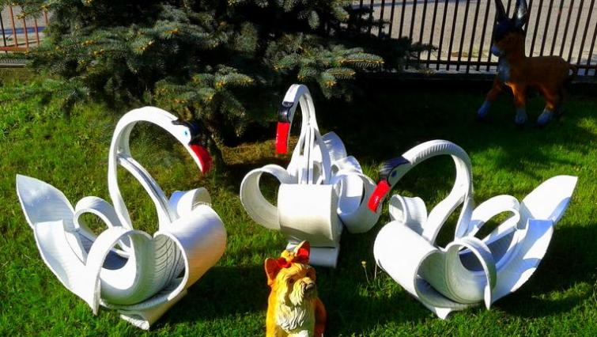
Etap 4 ewaluacja
Podczas całego procesu pracy nad zadaniem będziecie obserwowani.
Ocenię zarówno wasze zaangażowanie w prace nad prezentacją, jak i w dyskusję.
Oceniani będziecie według jasnych kryteriów – jednakowych dla wszytkich.

Slide 12
Etap 1 2h
Etap 2 4h
Etap 3 2h
Etap 4 2h

Slide 13
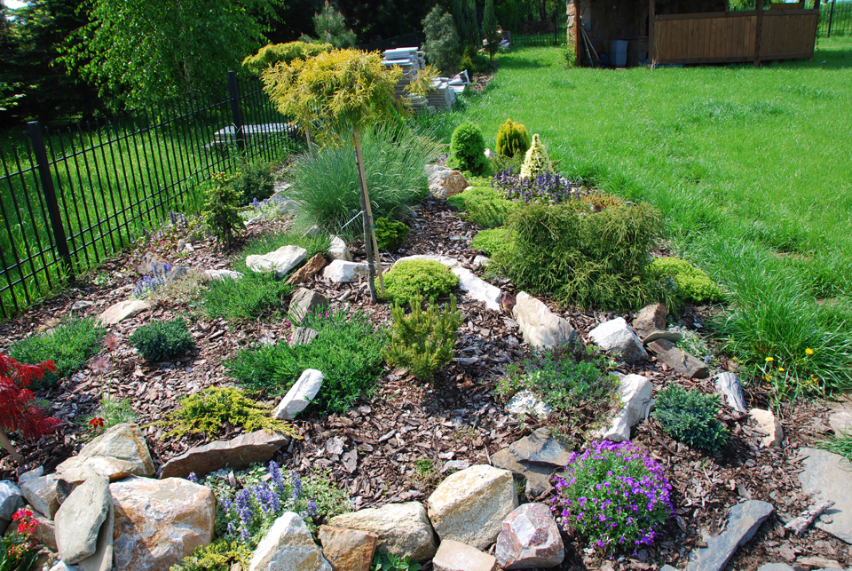
Wprowadzenie do zagadnienia WQ
W ogrodach panuje olbrzymia różnorodność co widać doskonale na skalniaku. Sadzimy na nim przeróżne rośliny z różnych środowisk, nie tylko typowe rośliny górskie. Dominują niskie byliny, kolorowe rośliny cebulowe i karłowe iglaki. Na ogrodowym skalniaku nie sadzimy jedynie roślin wysokogórskich (choć w teorii tak być powinno). Dominują gatunki niskie, płożące, o zwartym pokroju, intensywnych barwach kwiatów i silnym zapachu, często także o zimozielonych liściach. Większość z nich to niewielkie byliny o zwartym, kępiastym pokroju lub rozrastające się w duże "poduchy" (patrz lista na końcu artykułu). Doskonale na skalniaku prezentują się także niskie rośliny cebulowe – nadają one pięknych kolorów wczesną wiosną. Wśród nich warto wymienić tulipany botaniczne, ranniki, przebiśniegi, narcyzy, szafirki, szachownice oraz krokusy.

Slide 14
Skalniak to także świetne miejsce dla ziół – np: lawendy, tymianku i oregano – oprócz walorów dekoracyjnych, rośliny te pięknie pachną i przydadzą się w kuchni.
Tłem dla skalniaka mogą być rośliny iglaste – są one ozdobne przez cały rok dzięki zimozielonym igłom. Najczęściej sadzi się gatunki i odmiany płożące, zwarte krzewy oraz niskie drzewa: jałowce, żywotniki (tuje), cyprysiki, sosny, świerki oraz modrzewie.
Warto wyróżnić karłowe odmiany iglaków, takie jak:
kosodrzewina 'Mops',
jałowiec płożący 'Blue Forest',
cyprysik groszkowy 'Filifera Nana' lub
świerk biały 'Conica'
Dobrze także wyglądają karłowe i płożące krzewy i drzewa liściaste, np.:
pięciornik,
irga pozioma,
pigwowiec,
brzoza karłowa,
leszczyna pogięta lub
klon palmowy (idealny do kamiennych ogrodów w stylu orientalnym).

Slide 15
Skalniak powinien być dekoracyjny przez cały rok dlatego też, sadząc rośliny powinniśmy dobrać je pod kątem zmienności sezonowej. rośliny cebulowe są piękną wiosenną ozdobą, jednak po kilku tygodniach kwitnienia tracą swój urok, a ich żółte liście nie wyglądają dekoracyjnie, dlatego na samym skalniaku najlepiej sadzić jak najmniej kwiatów cebulowych (zamiast tego posadź je o podnóża, gdzie w okresie przekwitania nie będą się rzucać w oczy). znacznie dłużej dekoracyjne są niskie byliny, które zachwycają latem, w okresie kwitnienia tworząc kolorowe poduchy (np. rojnik, rozchodnik, floks, skalnica). jednak na skalniaku dekoracyjne są nie tylko kwiaty, wiele roślin ma także ciekawy kształt, kolorowe liście lub pędy – są to cechy równie ważne i równie piękne jak kwiaty. Kiedy można sadzić rośliny? Można to robić praktycznie przez cały sezon, jednak najlepszym terminem jest wiosna i późne lato. wiosną, od początku maja do końca czerwca, nie grożą nam jeszcze upały, a posadzone rośliny będą miały doskonałe warunki i długi czas (cały sezon) aby się dobrze przyjąć. Dobrym terminem jest także późne lato, gdyż temperatura jest już niższa, a wyższa wilgotność sprzyja ukorzenianiu się roślin. zdążą się przyjąć przed zimą. Jak i gdzie sadzić rośliny na skalniaku? Rośliny na skalniak dobierz do warunków nasłonecznienia – na stoku południowym i zachodnim (które są przez cały dzień skąpane słońcem) sprawdzą się tylko rośliny światłolubne. Na stoku północnym i wschodnim musisz na skalniaku posadzić rośliny cieniolubne. Zanim posadzisz rośliny rozłóż doniczki na skalniaku w planowanych miejscach, a następnie spójrz na całość nasadzeń z pewnej odległości. Pozwoli to zobaczyć całą kompozycję i ewentualnie coś jeszcze zmienić przed sadzeniem. Pamiętaj, że małe rośliny szybko będą się rozrastać, z czasem tworzyć duże kępy i nachodzić na siebie. Częstym błędem jest kupowanie zbyt wielu roślin i utykanie ich w każdą wolną przestrzeń. Skalniak powinien być kolorowy, jednak aby uniknąć wrażenia pstrokacizny warto zachować umiar. Wysokie rośliny sadź z tyłu, duże rozplanuj w nasadzeniach pojedynczo, a niskie w małych grupach z przodu.

Slide 16
źródła
https://muratordom.pl/ogrod/aranzacja-ogrodu/zakladanie-skalniaka-wybor-roslin-na-skalniak-jakie-rosliny-wybrac-na-skalniak-i-jak-je-aa-rBPz-RCUz-MfLi.html
https://zielonyogrodek.pl/ogrod/zakladanie-ogrodu/4902-rosliny-na-skalniak-co-posadzic-na-skalniaku
https://poradnikogrodniczy.pl/kwiaty-na-skalniak-dlugo-kwitnace.php
https://www.swiatkwiatow.pl/poradnik-ogrodniczy/rosliny-na-skalniak--jakie-rosliny-na-skalniak-id134.html
https://www.bilscy.info/blog/rosliny-na-skalniak
https://www.leroymerlin.pl/ogrod/architektura-ogrodowa/skalniak,e3570,l2719.html
https://www.mgprojekt.com.pl/blog/skalniak/
https://biokurier.pl/dom-i-ogrod/ogrod-ekologiczny/idealne-rosliny-na-skalniak/
https://www.grupatopex.com/weztonawarsztat/ogrodnicy/jak-urzadzic-skalniak-w-przydomowym-ogrodzie-praktyczne-porady/
https://www.ekologia.pl/dom-i-ogrod/abc-ogrodu/ogrod-skalny-skalniak-formowanie-budowa-i-sadzenie-roslin-w-ogrodzie-skalnym,23909.html
http://www.e-ogrodek.pl/a/zakladamy-skalniak-w-przydomowym-ogrodzie-5437.html

Slide 17
EWALUACJA
Zawartość merytoryczna pracy
2 pkt
Praca słaba pod względem merytorycznym. Brakujące elementy.
3 pkt
Praca dobra pod względem merytorycznym. Brak lub niewielkie błędy
4 pkt
Praca bardzo dobra pod względem merytorycznym. Poprawne, ciekawe treści.
Prezentacja pracy
2 pkt
Prezentacja mało czytelna, pobieżna, nie budząca zainteresowania.
3 pkt
Prezentacja czytelna, dobra, interesująca.
4 pkt
Prezentacja ładna, wyczerpująca, budząca zainteresowanie.
Brak udziału w dyskusji.
Uczeń angażuje się w dyskusję ale jego wkład jest mały
Uczeń angażuje się w dyskusję i jego wkład jest duży

Slide 18
EWALUACJA
Wrażenia estetyczne
2 pkt
Praca mało czytelna, nieestetyczna, niestarannie wykonana.
3 pkt
Praca czytelna, estetyczna, staranna.
4 pkt
Praca estetyczna, czytelna, przejrzysta, zachęcająca do zapoznania się z nią, bardzo staranna. Atrakcyjna pod względem graficznym.
Złe rozplanowanie elementów na stronie.
Dobre rozplanowanie elementów na stronie.
Dobre rozplanowanie elementów na stronie. Praca wyróżniająca się.
Praca w grupie
2 pkt
Brak zaangażowania wszystkich członków grupy w pracę i kreatywną współpracę.
3 pkt
Dobre zaangażowanie w pracę wszystkich członków grupy. Umiejętność współpracy na zadawalającym poziomie.
4 pkt
Pełne zaangażowanie w pracę wszystkich członków grupy. Wzajemne motywowanie się do pracy. Umiejętność współpracy w grupie na wysokim poziomie.

Slide 19
EWALUACJA
16 pkt celujący
15-13 pkt bardzo dobry
12-10 pkt dobry
9-7 pkt dostateczny
6-5 dopuszczający
<5 niedostateczny

Slide 20
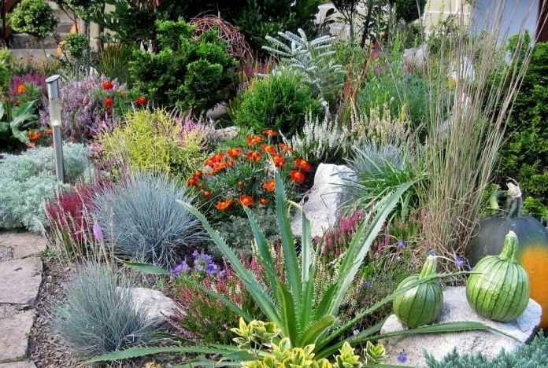
Wnioski
Poszerzyliście swoją wiedzę na temat projektowania przydomowych skalników.
Poszerzyliście swoją wiedzę na temat roślin wykorzystywanych do budowy domowych skalników.
Mogliście w ciekawy sposób utrwalić Waszą wiedzę z obsługi pakietu Office.
Uczyliście się planowania i organizacji własnej pracy.
Mieliście okazję wykorzystać zdobytą wiedzę podczas dyskusji.
Uczyliście się współpracy w grupie i pracy samodzielnej.
Nauczyliście się wykorzystywać Internet jako źródło informacji.
Mogliście wyrazić swoje opinie oraz wysłuchać opinii i pomysłów swoich kolegów

